Slide 1
第3章
事件驅動與條件判斷
－ 溫度轉換範例

Slide 2
基本元件
按鈕元件
  用來偵測按鈕反應，並執行所撰寫的程式。
圖像元件
  用來顯示圖片的元件。
標籤元件
  用來做輸出的功能，可以顯示結果或提示訊息。
文字輸入盒元件
  用來做輸入的功能，可以輸入各種資料。

Slide 3
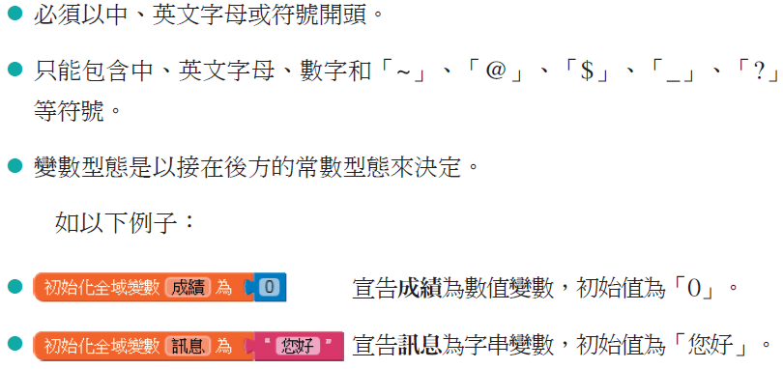
變數宣告

Slide 4
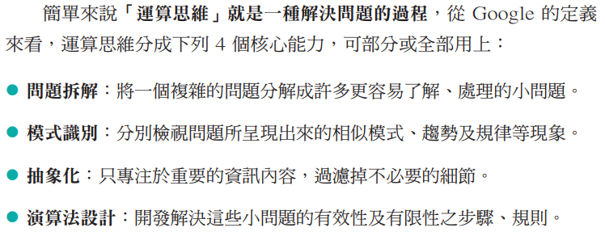
運算思維

Slide 5
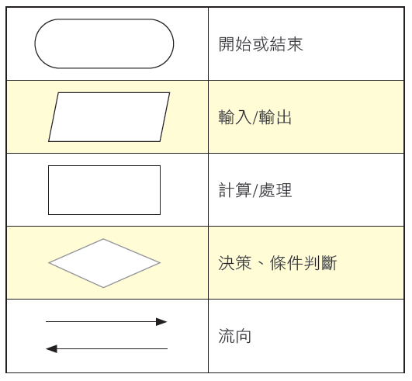
流程圖符號

Slide 6
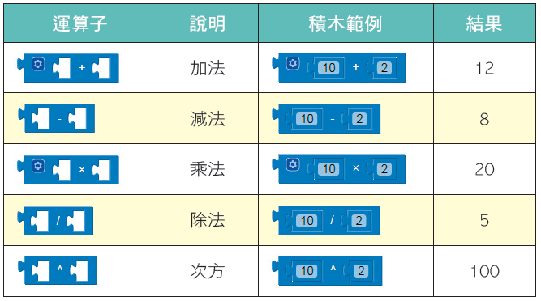
算術運算

Slide 7
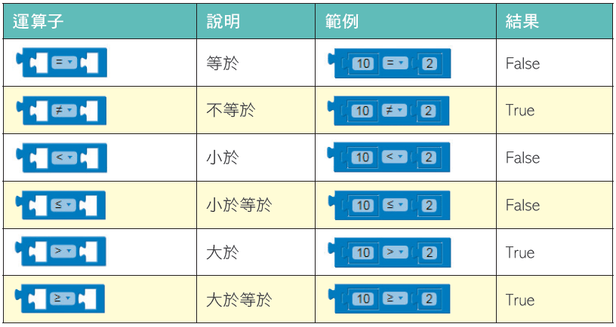
關係運算

Slide 8
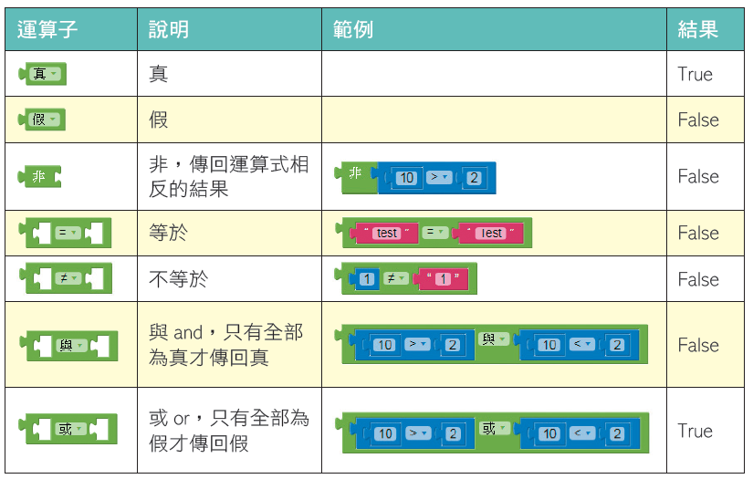
邏輯運算

Slide 9
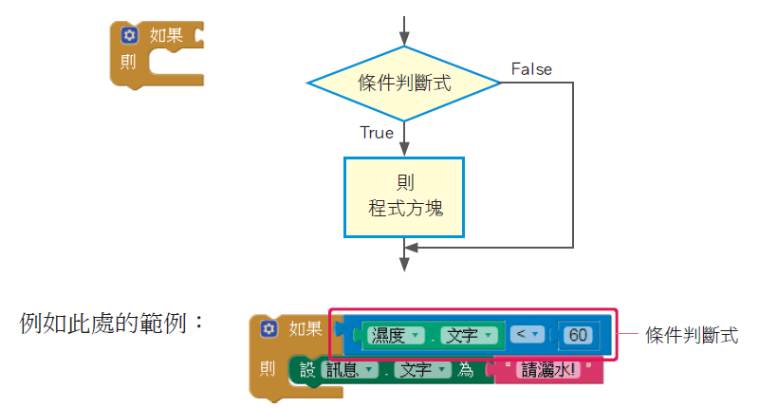
條件判斷

Slide 10
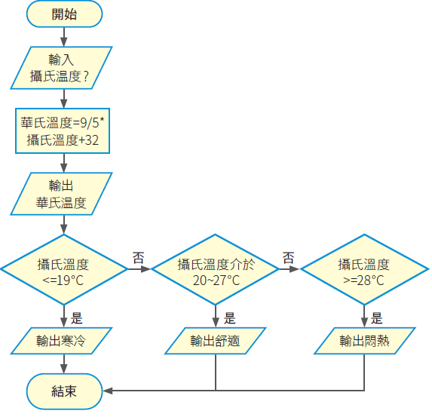
流程圖

Slide 11
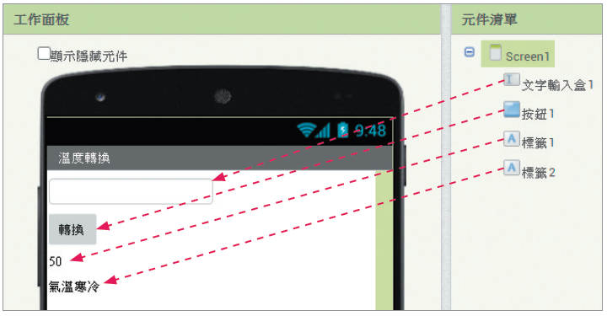
畫面編排

Slide 12
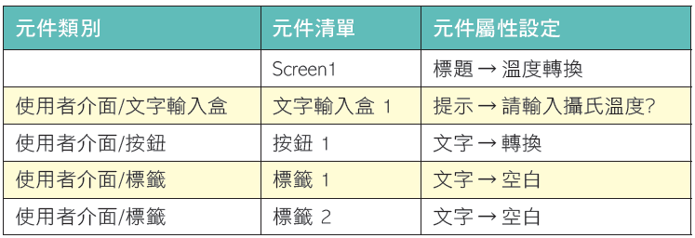
元件設定

Slide 13
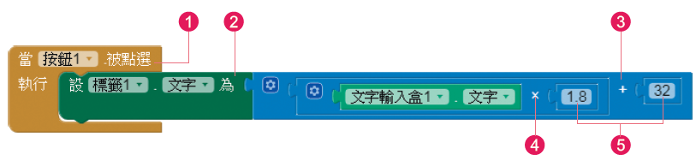
溫度轉換

Slide 14
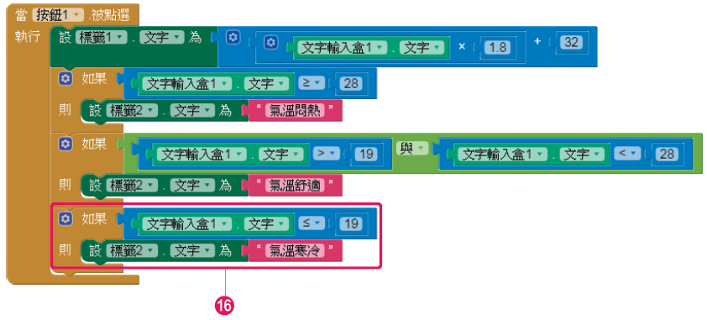
判斷溫度

